Slide 1
العجوز والقلعة
فوزيّة رشيد
مقـرّر
عرب 102

Slide 2
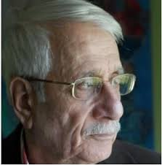
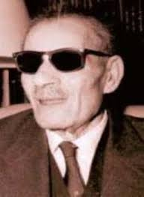
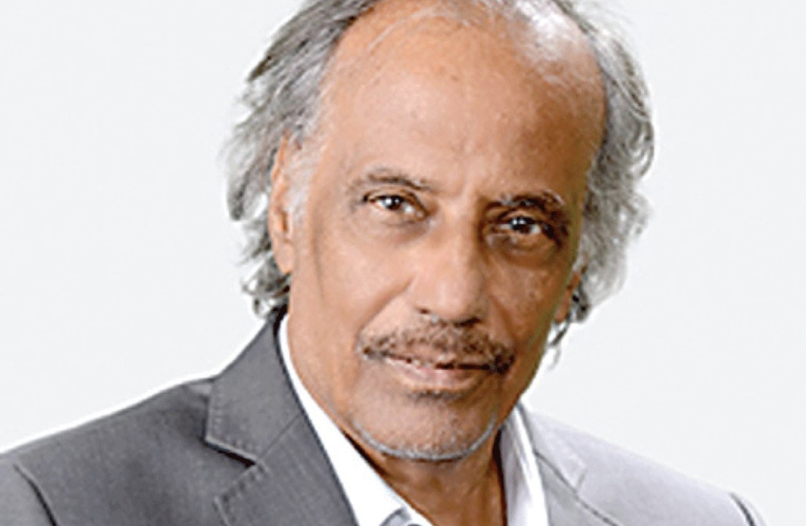
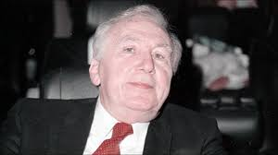
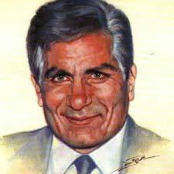
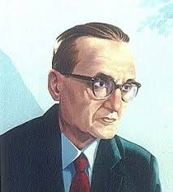
النشاط الاستهلالي
حدّد أعلام القصّة القصيرة في الوطن العربي من بين الأدباء الآتي ذكرهم:
طه حسين
محمد عبد الملك
نزار قباني
يوسف إدريس
محمود تيمور
زكريا تامر
الإجابة

Slide 3
أهداف الدرس
• أن يُقدّم الطالب النصّ بتحديد جنسه ونمطه وفكرته العامّة.
• أن يحدّد مقاطع النصّ.
• أن يحلّل النصّ مقطعًا مقطعًا وفق مستويات التحليل.
• أن يقوّم النصّ ويبدي رأيه فيه.

Slide 4
مقدّمة الدرس
اقرأ المدخل الموجود بالصفحة 118، ثمّ اختر الإجابة الصحيحة ممّا يأتي:
أوّل من حدّد خصائص القصّة القصيرة هوّ:
تشيخوف.
نجيب محفوظ.
إدجار آلن بو.
القصّة القصيرة هي:
فرع من فروع الرواية.
جنس من أجناس السرد الحديث قائم بذاته.
المرحلة الأولى من الكتابة الروائيّة.
الإجابة

Slide 5
بنية النصّ
عد إلى الصفحة 143 لتَتَبيّن حدود كلّ مقطع.
يتكوّن النصّ من ثلاثة مقاطع هي:
وضع البداية.
سياق التحوّل.
وضع الختام.
أسند عنوانًا لكلّ مقطع.
التقاء الساردة بالعجوز
حكاية العجوز
نهاية العجوز
الإجابة

Slide 6
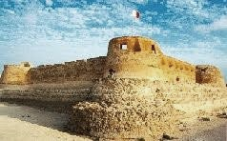
تحليل المقطع الأوّل
اقرأ بتأنّ المقطع الأوّل، ثمّ حـدّد ما يأتي:
سمات كلّ من المكان والزمان
ــ المكان: بقعة نائية، أرض صحراويّة، أعشاب متناثرة، نتوءات قلعة جرداء.
ــ الزمان: مساء ساكن كئيب سماؤه ملبّدة.
دلالة كلّ من المكان والزمان
المكان رابية صحراويّة تلفّها الكآبة والقسوة، زادها الزمان (المساء) كآبة. وقد هيّأ كلّ من الزمان والمكان بخصائصهما تلك للنهاية الحزينة للقصّة.
الإجابة

Slide 7
تحليل المقطع الأوّل
حـدّد ما يأتي:
نوع الراوي في القصّة:
راو مشارك في الأحداث (الساردة راو وشخصيّة في نفس الوقت)
أوجه الالتقاء بين العجوز والقلعة:
الشيخوخة ــ الصمود ــ تحدّي الزمان.
الإجابة

Slide 8
تحليل المقطع الأوّل
ما وظيفة المقطع الأوّل في القصّة؟
ــ تقديم الشخصيّتين الأساسيّتين.
ــ تحديد سمات المكان والزمان اللذين تدور فيهما أحداث القصّة.
ــ توضيح ظروف اللقاء بين الشخصيّتين.
ــ التمهيد لتنامي الأحداث في سياق التحوّل.
الإجابة

Slide 9
تحليل المقطع الثاني
ت
اقرأ المقطع الثاني قراءة متأنّية ثمّ أجب عمّا يأتي:
عيّن شخصيّات هذا المقطع وصنّفها إلى رئيسيّة وثانويّة.
حدّد سمات شخصيّة العجوز الجسديّة والاجتماعيّة والنفسيّة.
الرئيسيّة: العجوز والساردة ــ الثانويّة: السوّاح.
ــ السمات الجسديّة: عجوز في الثمانين، بوجه ترابي.
ــ السمات الاجتماعيّة: أرملة وحيدة فقدت أولادها، أغنامها هي المعيل الوحيد لها.
ــ النفسيّة: الصبر، عزّة النفس.
الإجابة

Slide 10
تحليل المقطع الثاني
ت
ضع علامة (✔) أمام الإجابة الصحيحة وعلامة (X) أمام الإجابة الخاطئة:
العلاقة بين الساردة والعجوز هي علاقة اتصال قام على التعاطف والشفقة.
أمنية العجوز كانت الحصول على شقّة في بعض شقق الإسكان الحكوميّ.
قام السرد في هذا المقطع على النظام الخطّيّ، وخلا من الاسترجاع والاستباق.
غاب الوصف في المقطع الثاني وهيمن عليه السرد الخطّيّ.
مكّن الحوار من الكشف عن جوانب من شخصيّة العجوز.
معظم الضمائر العائدة على العجوز تجعل منها في وضع المفعوليّة لا الفاعليّة.
✔
X
X
✔
الإجابة
✔

Slide 11
تحليل المقطع الثالث
اقرأ المقطع الثالث قراءة متأنّية ثمّ أجب عمّا يأتي:
غابت في هذا المقطع الشخصيّة الأساسيّة، فمن شغل مكانها؟
كيف تتابعت الأفعال الماضية في هذا المقطع؟ وما دلالة ذلك؟
كيف عبّر وضع الختام عن المأساة الإنسانيّة المتجلّية في سياق التحوّل؟
البنت القرويّة التي أخبرت الساردة بنبإ موت العجوز.
تتابعت تتابُعا سريعًا عَكَسَ تسارع وتيرة الأحداث، وقفزَ الساردةِ على بعضها (مرّ شهر كامل).
مثّلَ وضع الختام استجابة طبيعيّة للنموّ المطّرد للحدث البارز في سياق التحوّل، وقد أفضى إلى الغرض الذي رامت الكاتبة تحقيقه، وهو ضرورة الاعتناء بالمسنّين.
الإجابة

Slide 12
تحليل المقطع الثالث
استخرج من المقطع الثالث ما يؤكّد كلّ فكرة ممّا يأتي:
لا أحد غير الساردة اكترث بموت العجوز.
غابت الساردة مدّة طويلة عن العجوز قبل أن يأتيَها خبرُ موتها.
لم يتغيّر نسقُ الحياة في القلعة بعد موت العجوز.
قالت في فتور... ــ أحدهم تساءل بدون مبالاة ــ رحلت دون أن يلتفت إلى رحيلها أحد.
كان قد مرّ شهر كامل.
الأغراب يتدفّقون نحو الداخل ــ كانوا يتدفّقون ــ لا أحد شعر بأنّ هناك تغييرًا.
الإجابة

Slide 13
تقويم النصّ
1) ما سببُ الجمع بين السرد والوصف في النصّ؟ وما وظيفة كلّ منهما؟
لا بدّ في الكتابة القصصيّة من الجمع بين السرد والوصف: فالسرد أساسيّ لأنّه عماد القصّ، به تتنامى الأحداث وتتطوّر، والوصف ـ وإن كان حضوره يقطع السرد ويوقفه ـ فهو ضروريّ لتقديم الشخصيّات ورسم ملامحها وسماتها، وتحديد خصائص الأمكنة والأزمنة التي تحتضن الأحداث.
2) لماذا يُنسب هذا النصّ إلى الأدب الإنسانيّ؟
النصّ ـ وإن كان يعالج قضيّة اجتماعيّة ـ فهو منفتح على البعد الإنسانيّ الرحب، لكون موضوع رعاية المسنّين شأنًا إنسانيًّا يعني العالَم بأسره.
الإجابة

Slide 14
شُكرًا لتِفَاعُـلـِك

